Slide 1

সকলকে স্বাগতম

Slide 2
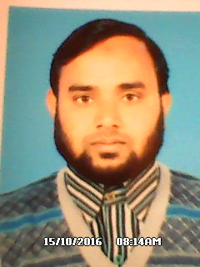

পরিচিতি
মোঃ ফরিদ হোসেন
সহকারী শিক্ষক (কম্পিউটার)
গাগলা বহুমূখী উচ্চ বিদ্যালয়
নাগেশ্বরী-কুড়িগ্রাম।
শ্রেণি- ষষ্ঠ
বিষয়- তথ্য ও যোগাযোগ প্রযুক্তি
সময়- ৪৫ মিনিট
অধ্যায়- পঞ্চম
-

Slide 3
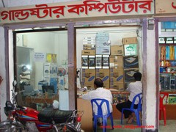
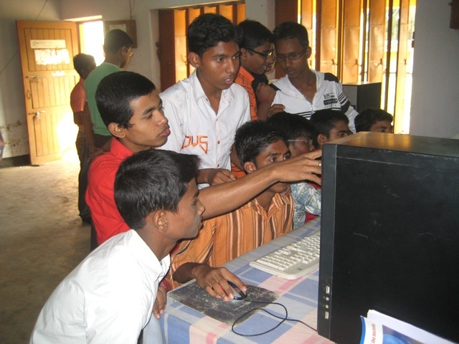
এখানে ---------- এর সাহায্যে কম খরচে দেশ-বিদেশে ছবিসহ কথা বলা যায়।
সুখবর-সুখবর-সুখবর এখানে ---------- এর মাধ্যমে PSC পরীক্ষার রেজাল্ট পাওয়া যাচ্ছে।

Slide 4

ইন্টারনেট

Slide 5
শিখনফল-
এই পাঠের শেষে শিক্ষার্থীরা------
১। ইন্টারনেট কী তা বলতে পারবে।
২। ব্রাউজার কী ব্যাখ্যা করতে পারবে।
৩। বর্তমান বিশ্বে ইন্টারনেটের গুরুত্ব
নিরূপণ করতে পারবে।

Slide 6
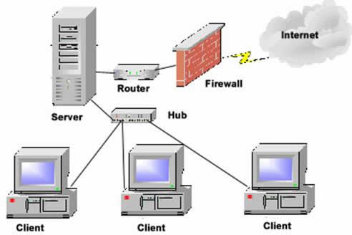
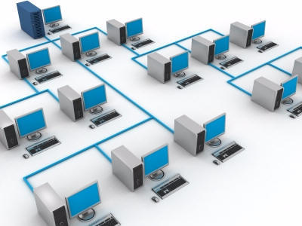


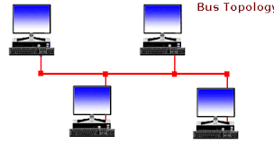
একক কাজ
কম্পিউটার নেটওয়ার্ক
কম্পিউটার নেটওয়ার্ক
ইন্টারনেট কী?
ইন্টারনেট হলো কম্পিউটার নেটওয়ার্ক সমূহের নেটওয়ার্ক
কম্পিউটার নেটওয়ার্ক
কম্পিউটার নেটওয়ার্ক

Slide 7
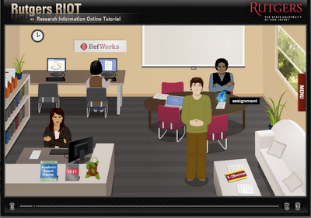

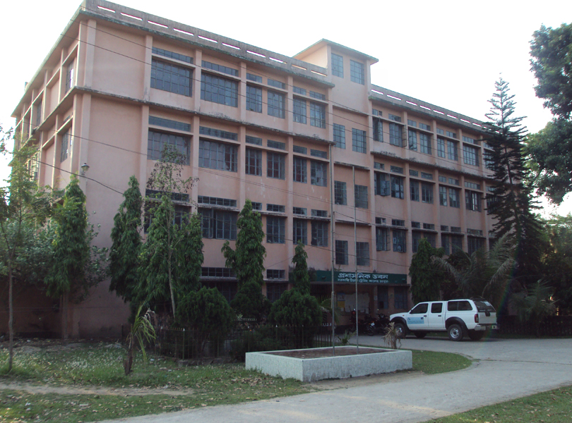
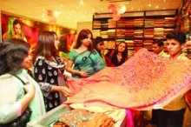
২০১৩ শিক্ষাবর্ষে বি,ড কোর্সে
ভর্তি চলছে
ইন্টারনেটে নিজের তথ্য অন্যের সামনে তুলে ধরার যে ব্যবস্থা নেওয়া হয়, তাকে ওয়েব সাইড বলে।
মেসার্স হাবিব ক্লথ ষ্টোর
এখনে জামদানিশাড়ি পাওয়া য়ায়।
২০১৪ শিক্ষাবর্ষে বি,ড কোর্সে ভর্তি চলছে

Slide 8




জোড়ায় কাজ
মজিলা ফায়ারফক্স
ইন্টারনেট এক্সপ্লোরার
গুগল ক্রোম
অপেরা

Slide 9
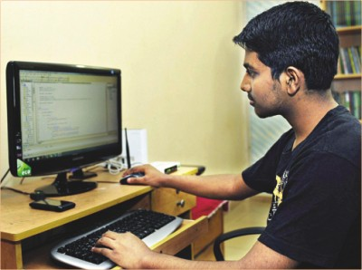
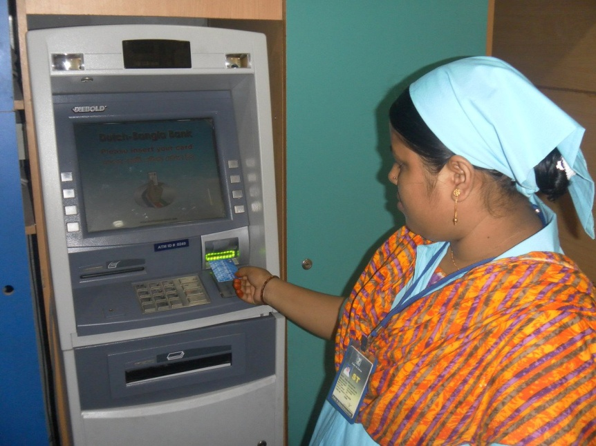

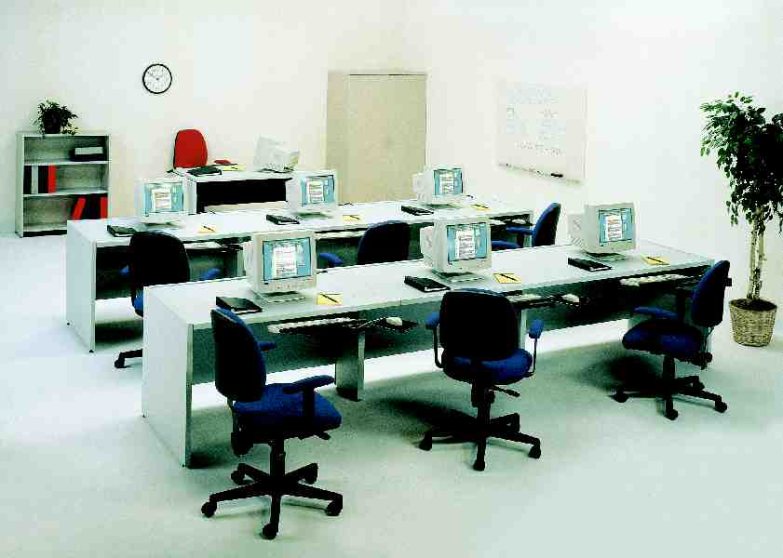
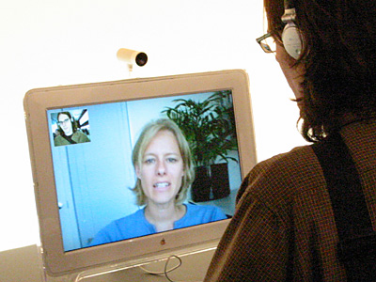
তথ্য সংগ্রহ
ATM বুথ থেকে টাকা উত্তোলণ
অফিস ব্যবস্থাপনা
দেশ-বিদেশে ছবিসহ কথা বলা

Slide 10
দলীয় কাজ
ইন্টারনেট এর যে কোন ৫টি সুবিধা সম্পর্কে লিখ?

Slide 11
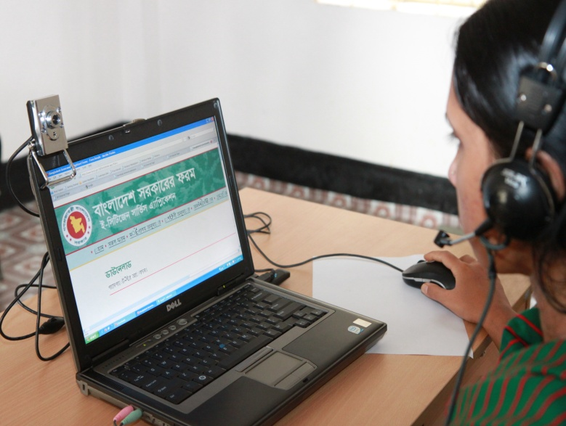
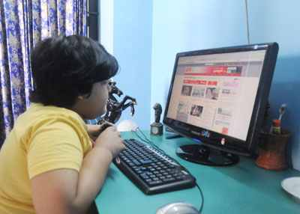
মূল্যায়ন
ইন্টারনেট কী?
(কম্পিউটার নেটওয়ার্ক
সমূহের নেটওয়ার্ক)

Slide 12
বাড়ির কাজ
“ইন্টারনেট আমাদের দৈনন্দিন জীবনের একটি অংশ” তোমার বক্তব্যের স্বপক্ষে ৫টি যুক্তি দাও।

Slide 13

সবাইকে ধন্যবাদ

